Slide 1
Театрализованная деятельность в ДОУ

Slide 2
На что направлена театрализованная деятельность?
На развитие у ее участников ощущений, чувств, эмоций;
На развитие мышления, воображения, внимания, памяти;
На развитие фантазии;
На формирование волевых качеств;
На развитие многих навыков и умений(речевых, коммуникативных, организаторских, двигательных и т.д.)
Помогает преодолеть робость, неуверенность в себе, застенчивость
Помогает развиваться всесторонне.

Slide 3
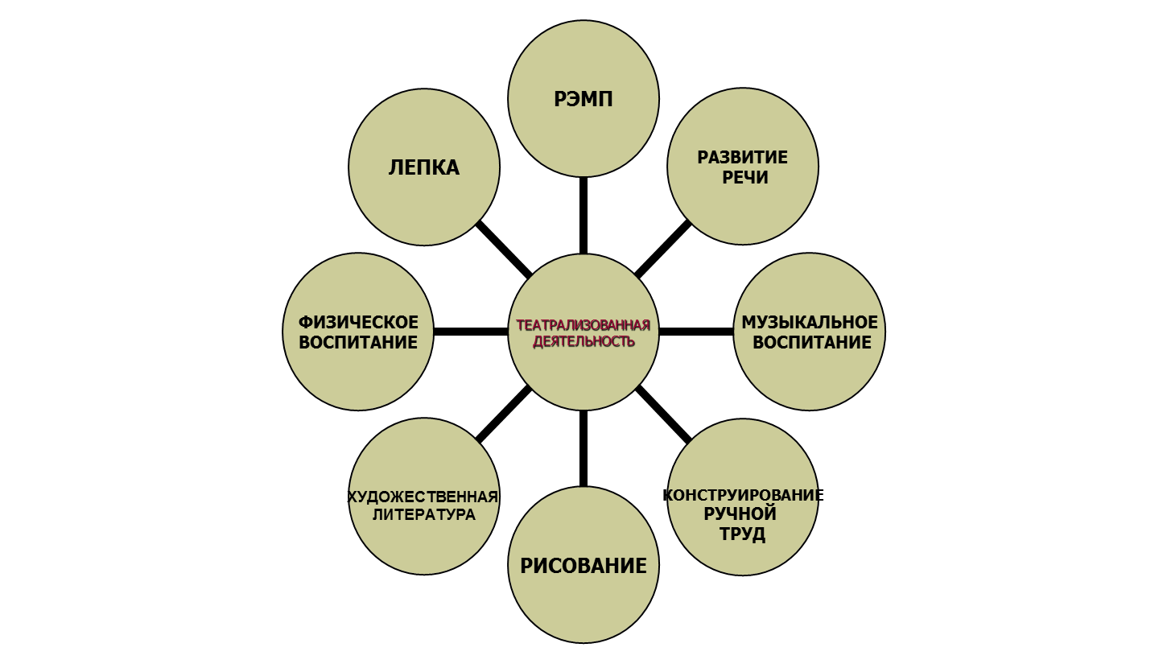
Разностороннее развитие детей в театрализованной деятельности

Slide 4
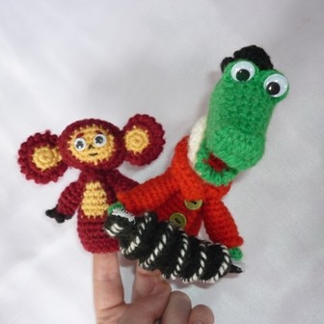
Пальчиковый театр
*Способствует развитию речи, внимания, памяти;
*формирует пространственные представления;
*развивает ловкость, точность, выразительность, координацию движений;
* повышает работоспособность, тонус коры головного мозга.

Slide 5
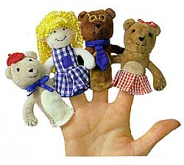
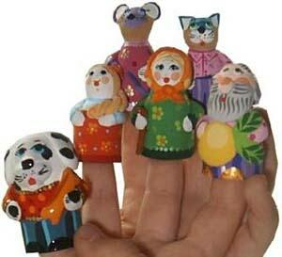
Стимулирование кончиков пальцев, движение кистями рук, игра с пальцами ускоряют процесс речевого и умственного развития

Slide 6
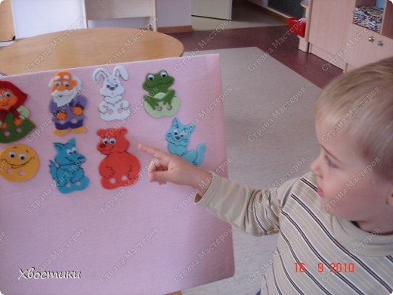
Театр картинок и фланелеграф
Развивают творческие способности;
Содействуют эстетическому воспитанию;
Развивают ловкость, умение управлять своими движениями, концентрировать внимание на одном виде деятельности.

Slide 7
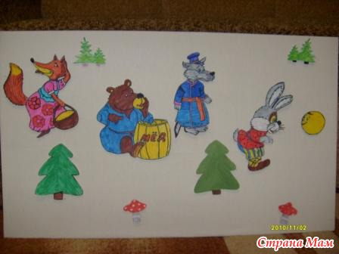
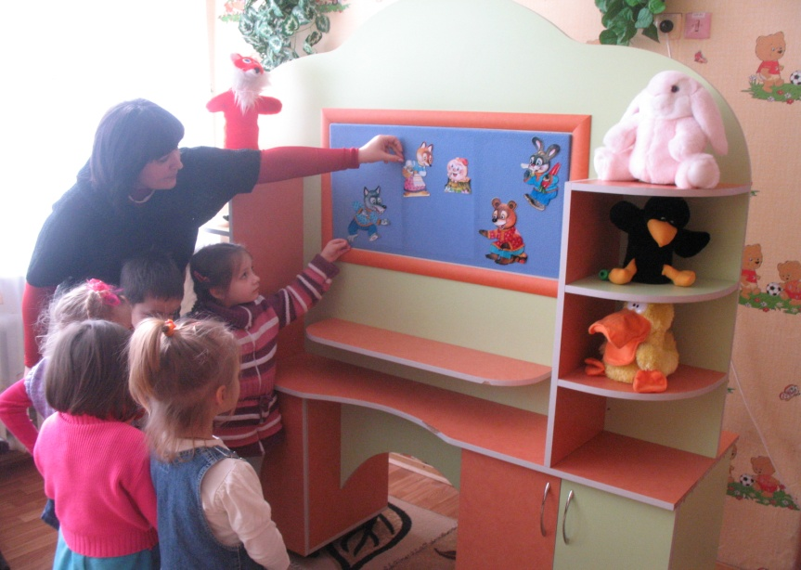
Действуя с различными картинками, у ребенка развивается мелкая моторика рук, что способствует более успешному и эффективному развитию речи.

Slide 8
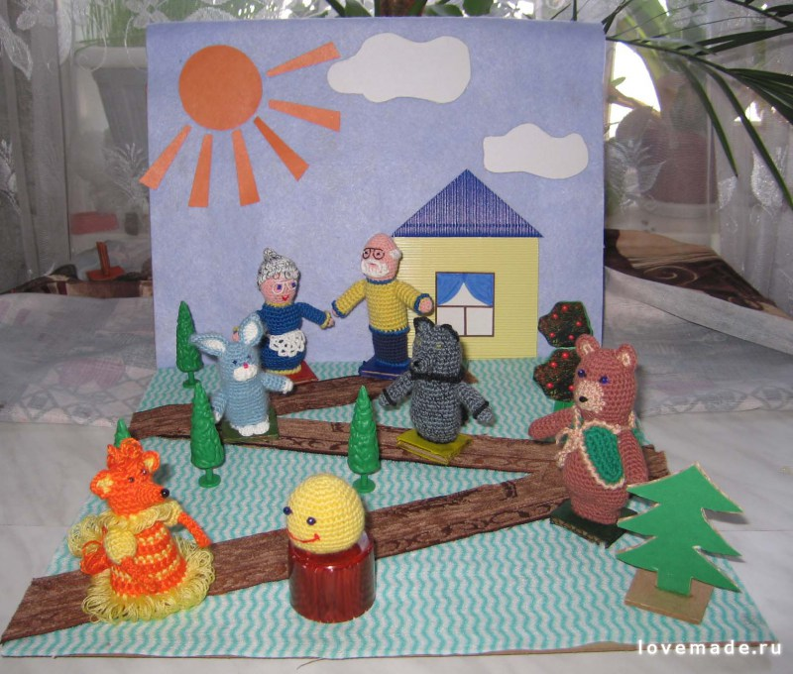
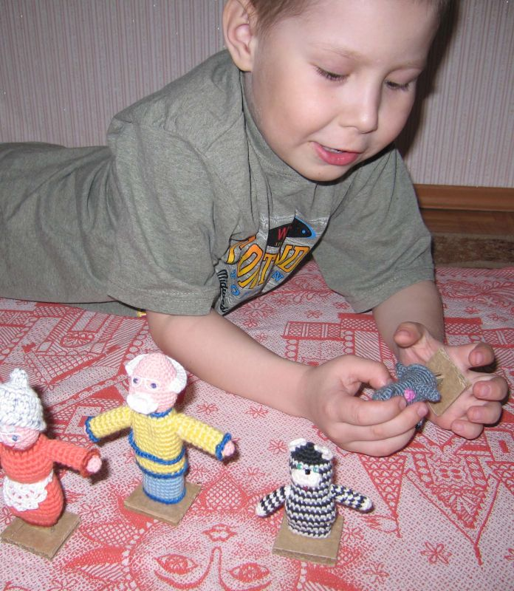
Вязаный театр
Развивает моторно-двигательную, зрительную, слуховую координацию;
Формирует творческие способности, артистизм;
Обогащает пассивный и активный словарь

Slide 9
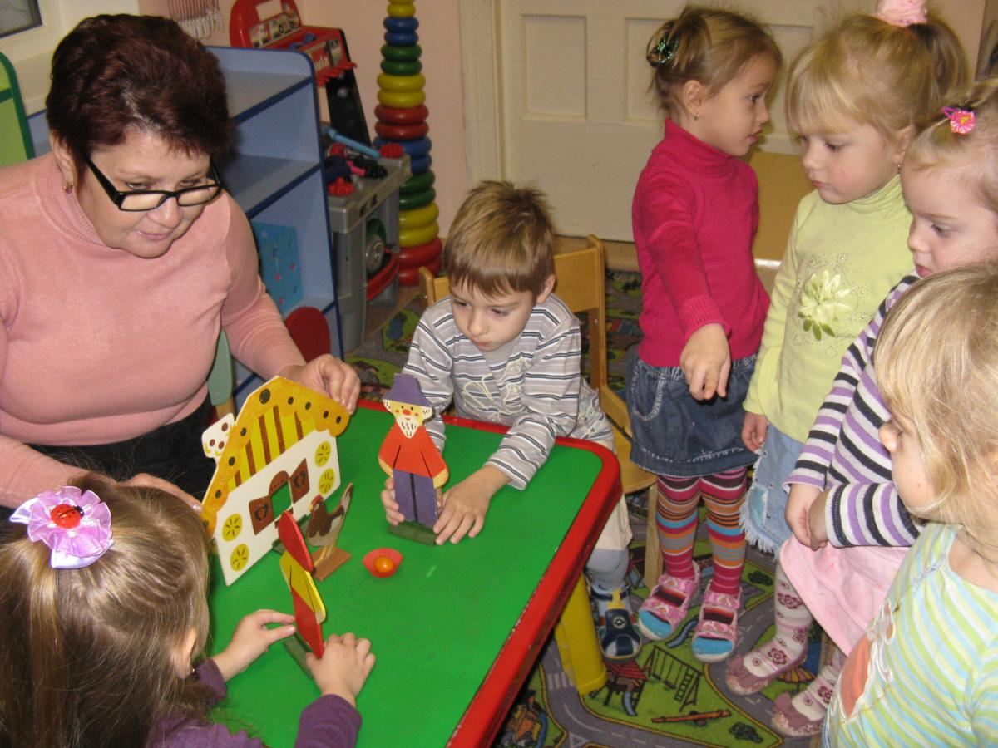
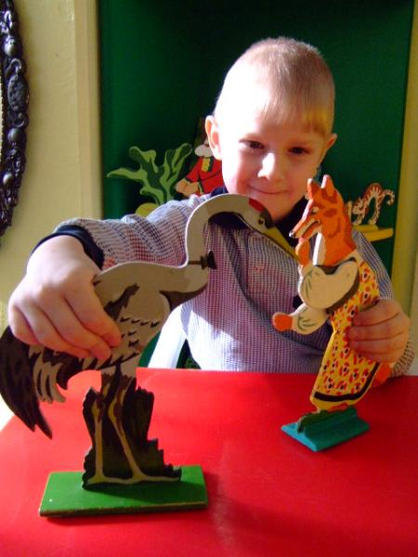
Настольный театр
Помогает учить детей координировать движения рук и глаз;
Сопровождать движения пальцев речью;
Побуждает выражать свои эмоции посредством мимики и речи.

Slide 10
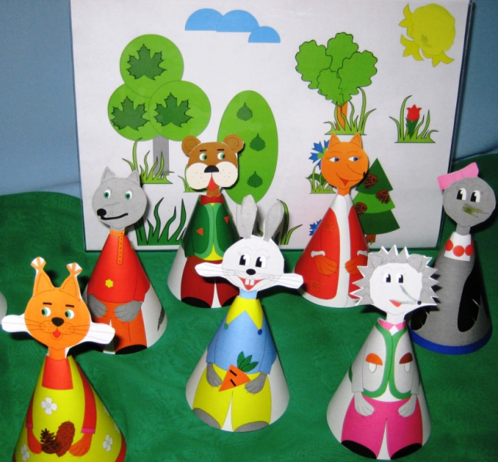
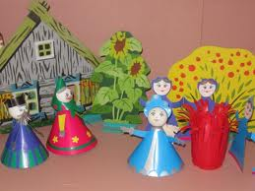
Конусный театр

Slide 11
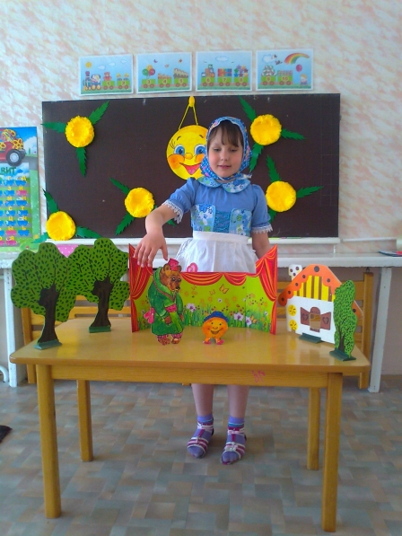
Настольный театр

Slide 12
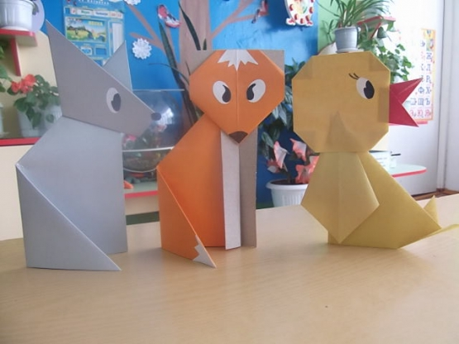
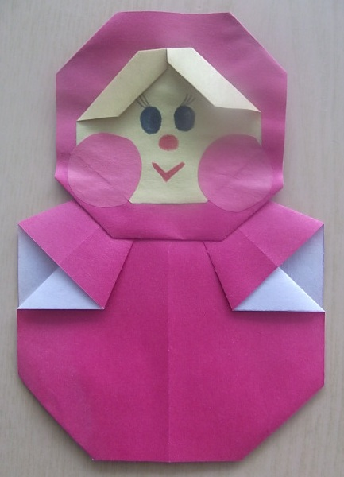
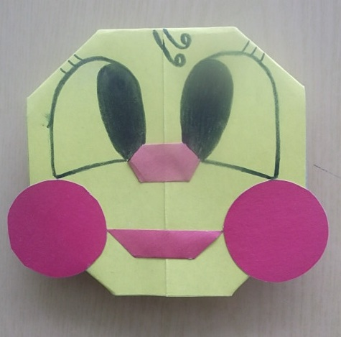
Театр оригами

Slide 13
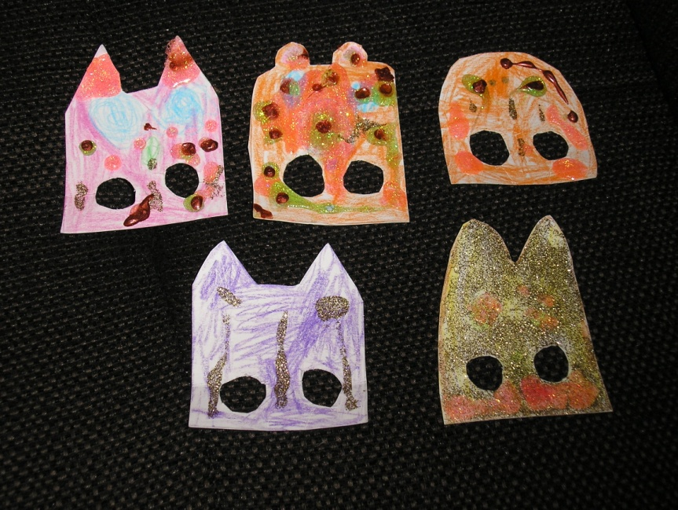
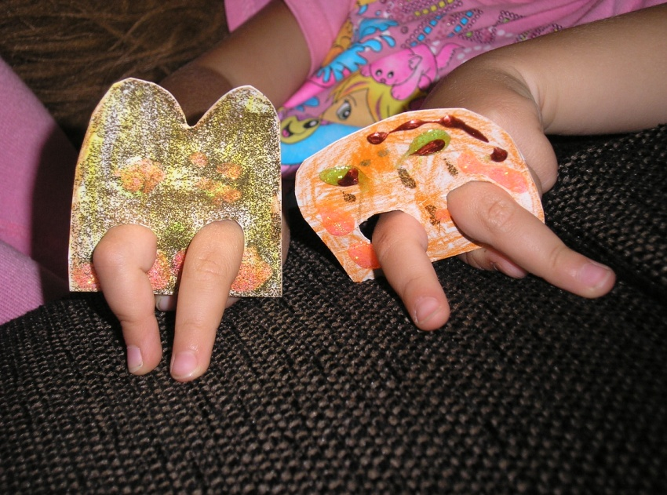
Театр-топотушки
Помогает расширять словарный запас, подключая слуховое и тактильное восприятие;
Знакомит с народным творчеством;
Обучает навыкам общения, игры, счета.

Slide 14
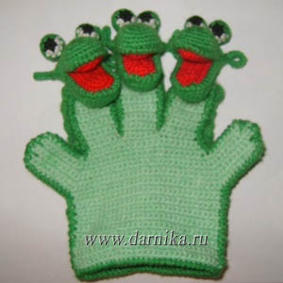
Театр на перчатке
Оказывает потрясающее терапевтическое воздействие: помогает бороться с нарушениями речи, неврозами;
Помогает справиться с переживаниями, страхами;
Перчаточная кукла передает весь спектр эмоций, которые испытывают дети.

Slide 15
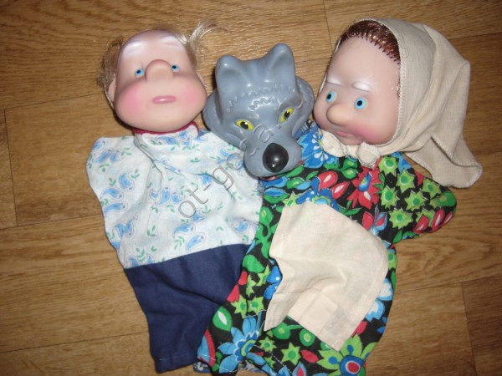
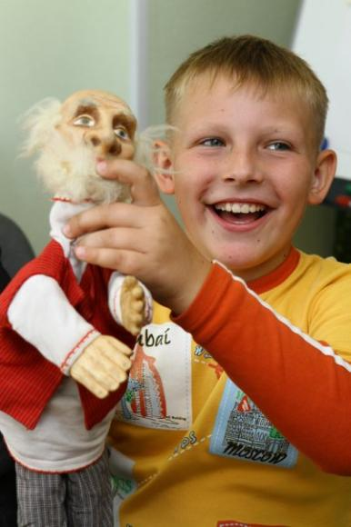
Театр кукол Би-ба-бо
Посредством куклы, одетой на руку, дети говорят о своих переживаниях, тревогах и радостях, поскольку полностью отождествляют себя( свою руку) с куклой.

Slide 16
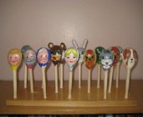
Театр ложек
Театр ложек. Самый простой и доступный для детей кукольный театр ложек. Куклы-ложки предвосхищают знакомство с верховыми куклами, являясь как бы упрощенным вариантом.

Slide 17
Игра-драматизация Самый «разговорный» вид театрализованной деятельности.
Целостное воздействие на личность ребенка: его раскрепощение, самостоятельное творчество, развитие ведущих психических процессов;
Способствует самопознанию и самовыражению личности;
Создает условия для социализации, усиливая адаптационные способности, корректирует коммуникативные качества, помогает осознанию чувства удовлетворения, радости, успешности.

Slide 18
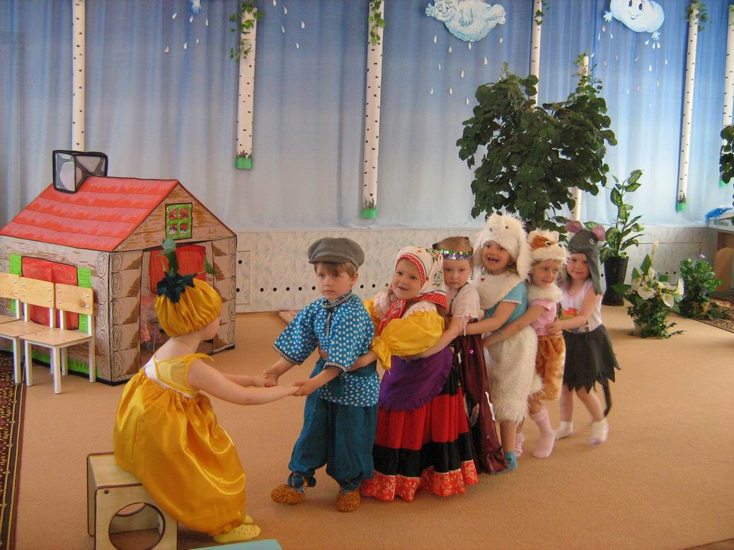
Ни один другой вид театрализованной деятельности так не способствует развитию артистизма, выразительности движений и речи, как игра-драматизация

Slide 19
Театрализованная деятельность-это…
…не просто игра!
Это прекрасное средство для интенсивного развития речи детей, обогащения словаря, развития мышления, воображения, творческих способностей.

